Slide 1
二战以来世界政治格局的演变

Slide 2
概念解析：
世界格局是指在国际舞台的主要政治力量从自身的利益出发，在一定历史时期内相互制约所形成的一种稳定的结构状态，一种力量对比态势，包括政治格局、经济格局、军事格局等。
——百度百科

Slide 3
特点：
1、相对稳定或不稳定的国际关系状态
2、力量对比的变化决定着国际格局的变化
3、各种政治力量之间存在矛盾以及制衡

Slide 4
二战以来世界政治格局的演变
（结合史实加以说明）
1、二战后期——20世纪50年代，美苏两极格局形成；
2、20世纪60、70年代，两极格局受到冲击，多极化趋势开始出现；
3、20世纪80、90年代，东欧剧变、苏联解体，两极格局瓦解，多极化趋势进一步加强。

Slide 5
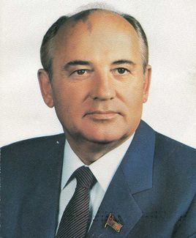
戈尔巴乔夫上台后，大声疾呼要对国家进行根本性的变革和改造。1986年，苏共二十七大通过了经济改革纲领．会后又颁布了一系列关于经济体制改革的法令，由于经济改革阻力太大，成效低下，戈尔巴乔夫又仓促转向政治体制改革。1990年3月，修改宪法，取消苏共的法定领导地位，实行总统制和多党制。在“政治多元化”和“公开化”的口号下，无政府状态在全国迅速蔓延．罢工浪潮此起彼伏，反对党纷纷成立，民族分离、国家分裂势力迅速抬头。
——摘自华东师大版和人教版《世界历史》
戈尔巴乔夫改革

Slide 6
苏联的结局：
1、1991年八一九事件，苏共被排挤出政权
2、1991年《阿拉木图宣言》，苏联解体

Slide 7
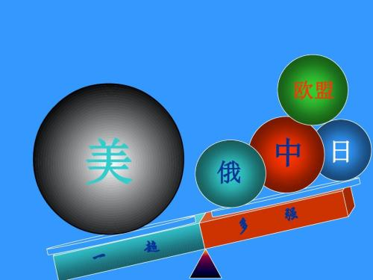
当今世界格局：一超多强

Slide 8
政治多极化的真谛应是：世界是丰富、复杂和多样化的，世界上的事只能由各国人民共同来管，不能由一个超级大国搞一言堂．
--张毅君《全球化与多极化、单极化、美国化》

